Slide 1
Workshop dos Leilões de Energia Nova de 2017
Esclarecimentos Técnicos
Sistemática dos Leilões
GELMR – Gerência Executiva de Leilões & Mercado Regulado
23/11/2017

Slide 2


Leilões de Energia Nova de 2017

Slide 3
Sistemáticas - Características
 | 25º LEN A-4 |  | 26º LEN A-6
Data de Realização | 18/12/2017 |  | 20/12/2017
Início de Suprimento | janeiro/ 2021 |  | janeiro/ 2023
Quantidade de Produtos | Quatro
Produtos e Modalidades de Produto | Quantidade | UHE até 50 MW, PCH e CGH - 30 anos | Quantidade | UHE maior e menor 50 MW, PCH - 30 anos
 | Disponibilidade | Eólica - 20 anos | Disponibilidade | Eólica - 20 anos
 |  | Solar - 20 anos |  | Biomassa e Carvão - 25 anos
 |  | Biomassa - 20 anos |  | Gás Natural - 25 anos
Primeira Fase | Disputa pela capacidade de escoamento da rede de transmissão |  | Disputa de concessão de UHE maior que 50 MW
 | Etapa Inicial |  | Não ocorrerá devido ausência de UHE habilitada
Segunda Fase | Negociação simultânea para atendimento da demanda por produto
 | Etapa Contínua |  | Etapa Inicial
 |  |  | Etapa Contínua
Percentual Mínimo para o ACR | 30%
Venda Mínima no Leilão | 0,5 MW médio |  | 1 MW médio
Fator de Lote | 0,1 MW médio
Cálculo de Demanda | Cálculo baseado na oferta e parametrização por produto, ou seja, sem fonte que complete a demanda.
Novo!
Novo!
Novo!
Novo!
Novo!
Novo!
Notes:
O 22º Leilão de Energia Nova “A-3” e composto por duas fases:
Na primeira fase que é chamada de Etapa de Transmissão, os empreendimentos submetem sua quantidade de energia a serem negociadas e o preço de venda a ser considerado na classificação do empreendimento dentro de suas respectivas subestações subáreas e área;
Já a segunda Fase é subdividida em duas etapas, a etapa uniforme e a etapa discriminatória.
Na Etapa uniforme os empreendimentos que foram classificados na etapa de transmissão podem confirmar ou retirar seus lances a cada rodada e a cada decremento de seu lance de venda.
Já na Etapa discriminatória Os empreendimentos qualificados na etapa uniforme tem a chance de inserir um último preço de venda menor ou igual ao seu último lance válido para que enfim ele possa negociar no leilão

Slide 4
Sistemáticas - Fluxograma
A-4
A-6
Não será realizada
Primeira Fase
Segunda Fase
Primeira Fase
Etapa Inicial (Transmissão)
Etapa Inicial
Cálculo de Demanda e Classificação dos Lances
Cálculo de Demanda e Classificação dos Lances
Etapa Contínua
Segunda Fase
Etapa Contínua
Fim
Caso necessário !
Ratificação
Fim

Slide 5
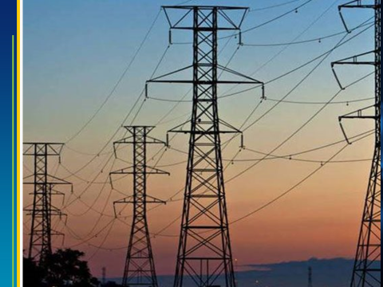
Sistemática
Primeira Fase - Etapa Inicial do A-4
Transmissão

Slide 6




Sistemática: Primeira Fase A-4 - Transmissão
Somente para o A-4
Disputa pela capacidade de escoamento na rede de transmissão
Lance
Classificação
Preço de Lance
O lance será composto pela Quantidade de Energia (lotes) as Perdas e o Preço de Lance
O empilhamento na Subestação, Subárea e Área da rede será feito considerando:
Preço ↑
Potência ↑
Lotes ↓
Randômica
O Preço de Lance será limitado ao Preço Teto do Produto, definido pelo MME.
$P_{lance}≤$ $P_{teto}$
$P_{lance}$: Preço de Lance
$P_{teto}$: Preço teto do Produto
Notes:
Antes da Primeira rodada o sistema ira calcular a quantidade demandada por produto e a oferta de referencia e cada produto
A quantidade demandada nada mais é que a quantidade que será realmente contratada em cada produto, e a oferta de referencia é o limite mínimo de oferta que faze com que o leilão pare a etapa uniforme entre na etapa discriminatória da segunda fase.

Slide 7
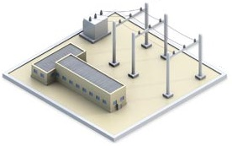
Sistemática: Primeira Fase A-4 - Transmissão
Área de Rede
Subárea I
Subestação 1
Subestação 2
Subárea II
Subestação 3
Subestação 4
Notes:
Vamos imaginar a seguinte Topologia de rede onde existem 4 Subestações pertencentes a 2 subáreas que po suas vez pertence a uma única área com limites de escoamento descritos na imagem.

Slide 8
Ilustração - Exemplo Numérico – Primeira Fase A-4
Subestação 1
LANCES (R$/MWh)
POT. (MW)
Critérios de Desempate
LOTES
Preço ↑
Potência ↑
Lotes ↓
Randômica
A
A
150,00
50
300
B
B
130,00
45
250
Empilhamento Subestação 1
C
C
160,00
25
100
D
D
Ordem Crescente de Potência
160,00
30
130
Empreendimento do Produto 1
Empreendimento do Produto 2
Ordem crescente de Preços
Empreendimento do Produto 3
Empreendimento do Produto 4
Notes:
Vamos a um exemplo prático considerando aquela topologia de rede apresentada imaginemos que na subestação A tenhamos os seis empreendimentos apresentados e que seus lances potências e quantidade inserida de lotes sejam conforme a tabela.
Neste momento os participantes terão de inserir a quantidade de lotes que desejam negociar e um peço de lance referente a etapa de transmissão; a quantidade de lotes que for inserida nesse momento será mantida até o final do leilão
Com esses dados é possível formar o que chamamos de pilha de lance que nada mais é que a classificação dos empreendimentos dentro de uma mesma subestação:
Considerando os critérios de classificação primeiro entram os empreendimentos hidrelétricos HID-1 e HID-2 , como eles são da mesma fonte, o irá diferencia-los será o preço de lance que faz com que HID-2 fique abaixo de HID-1
Em seguida empilhamos os empreendimentos termoelétricos, para eles vemos que os preços de lance são iguais e neste caso o que irá diferencia-los sera a potência dos empreendimentos que em ordem crescente coloca TER – 1 abaixo do Termo-2
Por último serão empilhados os empreendimentos eólicos, que neste exemplo empatam em preço e potência, levando a classificação para a quantidade de lotes inseridas, desta vez priorizando o empreendimento com maior número de lotes ofertados, colocando eol-1 abaixo de eol 2.

Slide 9
Ilustração - Exemplo Numérico – Primeira Fase A-4
Classificação Subestação 1
POT. Acumulada (MW)
POT. (MW)
Empreendimentos classificados na Subestação 1
D
30
150
Limite de Escoamento = 140 MW
C
25
120
A
50
95
B
45
45
Notes:
A partir da pilha de lances montada é possível definir quem serão os empreendimentos qualificados em caad subestação de acordo com sua capacidade de escoamento.
Ise considerarmos que a capacidade de escoamento dessa subestação é de 140 MW teremos os seguintes empreendimentos que estão dentro do limite da subestação
´É importante ressaltar que o empreendimento marginal ou seja aquele que fica no limite da capacidade de escoamento é desclassificado.

Slide 10
Ilustração - Exemplo Numérico – Primeira Fase A-4
LANCES (R$/MWh)
POT. (MW)
LOTES
SA I
SE 1
A
150,00
50
300
A
Critérios de Desempate
B
130,00
45
250
Preço ↑
Potência ↑
Lotes ↓
Randômica
B
C
160,00
25
100
C
Pilha de Lances Subárea I
SE 2
Seleção Randômica
E
E
170,00
24
100
F
180,00
25
90
F
Ordem crescente de Preços
G
180,00
25
90
G
Notes:
Considerando os empreendimentos que foram qualificados pela Subestação A e imaginemos que na Subestação B foram qualificados 3 empreendimentos eólicos conforme a imagem
Novamente será formada uma pilha de lances referente aos empreendimentos da Subárea 1 com os empreendimentos qualificados nas subestações A e B, considerando os mesmos critérios para formação da pilha
Novamente primeiro entram os empreendimentos hidrelétricos diferenciados pelos preços de lances distintos, em seguida o empreendimento termelétrico
E por último os empreendimentos eólicos, que neste exempli apresentam todos o mesmo preço de lance poreém vemos que a potência de um deles é menor, fazendo com que ele entre primeiro na pilha, neste exemplo eol 4 e eol 5 apresentam exatamente o mesmo preço de lance, a mesma potência e a mesma quantidade de lotes ofertados, fazendo com que haja uma seleção randômica entre os dois que neste exemplo colocou

Slide 11
Ilustração - Exemplo Numérico – Primeira Fase A-4
Classificação Subárea I
POT. Acumulada (MW)
POT. (MW)
F
25
194
Limite de Escoamento = 180 MW
G
25
169
Empreendimentos classificados na Subárea I
E
24
144
C
25
120
A
50
95
B
45
45
Notes:
Novamente a partir da pilha de lances montada é possível definir quem serão os empreendimentos qualificados em cada subárea de acordo com sua capacidade de escoamento.
considerando que a capacidade de escoamento dessa subárea é de 180 MW teremos os seguintes empreendimentos que estão dentro do limite da subestação
´É importante ressaltar que o empreendimento marginal ou seja aquele que fica no limite da capacidade de escoamento é desclassificado.

Slide 12
Ilustração - Exemplo Numérico – Primeira Fase A-4
LANCES (R$/MWh)
POT. (MW)
LOTES
Área
SA I
A
150,00
50
300
A
Critérios de Desempate
B
130,00
45
250
B
Preço ↑
Potência ↑
Lotes ↓
Randômica
C
160,00
25
100
C
E
170,00
24
100
Pilha de Lances Área
E
G
180,00
25
90
G
SA II
Ordem Crescente de Preço
H
150
100
H
155,00
Notes:
Agora considerando os empreendimentos qualificados na subárea 1 e imaginemos que na subárea 2 será qualificada apenas uma térmica, novamente será formada a pilha de lances levando em consideração os mesmos critérios utilizados para a subestação e área assim colocamos os empreendimentos hidrelétricos no início da pilha novamente diferenciados por preço, em seguida temos de comparar os empreendimentos termelétricos vindos das diferentes subáreas neste caso vemos que o preço de lance de TER- 3 é inferior ao preço de lance de TER 1 por isso ela tem prioridade e por último colocamos os empreendimentos eólicos que serão diferenciados pela potência conforme já havia ocorrido na subárea.

Slide 13
Ilustração - Exemplo Numérico – Primeira Fase A-4
Classificação Área
POT. Acumulada (MW)
POT. (MW)
G
25
319
E
24
294
C
25
270
Limite de Escoamento = 250 MW
H
150
245
Cálculo de demanda e classificação para a etapa contínua, por produto, ao término da Etapa Inicial.
Empreendimentos classificados na Área e aptos a participarem da Etapa Contínua do A-4
A
50
95
B
45
45
Notes:
Agora a partir da pilha de lances montada é possível definir quem serão os empreendimentos qualificados em cada área, que poderão participar da outra etapa do leilão.
considerando que a capacidade de escoamento dessa área é de 250 MW teremos os seguintes empreendimentos que estão dentro do limite
´É importante ressaltar que o empreendimento marginal ou seja aquele que fica no limite da capacidade de escoamento é desclassificado.

Slide 14







Sistemática
Segunda Fase

Slide 15
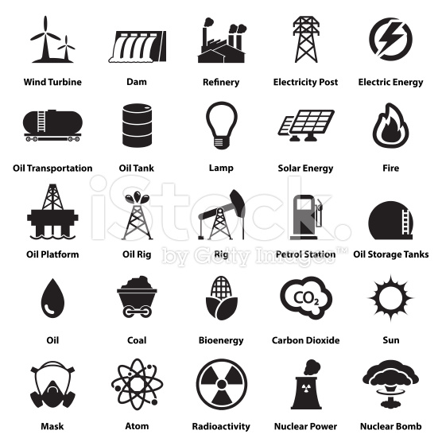


Produtos – Competição simultânea
Leilão A-4: Competição simultânea dos produtos
Hidrelétrico
Solar
Eólico
Biomassa
Leilão A-6: Competição simultânea dos produtos
Hidrelétrico
Eólico
Biomassa e Carvão
Gás

Slide 16


Sistemática: Segunda Fase - Etapa Inicial A-6
Etapa somente para o A-6
Cálculo de demanda e classificação para iniciar a Etapa Contínua
Notes:
Aqui vamos apresentar um exemplo numérico para explicitar melhor a sistemática do 22º Leilão de Energia Nova “A-3”

Slide 17
Ilustração - Exemplo Numérico – Segunda Fase - Etapa Inicial A-6
LANCES (R$/MWh)
Critérios de Desempate
LOTES
Preço ↑
Lotes ↑
Randômica
A
A
150,00
300
B
B
130,00
250
Empilhamento da Etapa Inicial do A-6
C
C
160,00
100
D
D
Ordem Crescente de Lotes
160,00
130
Empreendimento do Produto 1
Mesma dinâmica para os 4 produtos.
Cálculo de demanda e classificação para a etapa contínua, por produto, ao término da Etapa Inicial.
Ordem crescente de Preços
Notes:
Vamos a um exemplo prático considerando aquela topologia de rede apresentada imaginemos que na subestação A tenhamos os seis empreendimentos apresentados e que seus lances potências e quantidade inserida de lotes sejam conforme a tabela.
Neste momento os participantes terão de inserir a quantidade de lotes que desejam negociar e um peço de lance referente a etapa de transmissão; a quantidade de lotes que for inserida nesse momento será mantida até o final do leilão
Com esses dados é possível formar o que chamamos de pilha de lance que nada mais é que a classificação dos empreendimentos dentro de uma mesma subestação:
Considerando os critérios de classificação primeiro entram os empreendimentos hidrelétricos HID-1 e HID-2 , como eles são da mesma fonte, o irá diferencia-los será o preço de lance que faz com que HID-2 fique abaixo de HID-1
Em seguida empilhamos os empreendimentos termoelétricos, para eles vemos que os preços de lance são iguais e neste caso o que irá diferencia-los sera a potência dos empreendimentos que em ordem crescente coloca TER – 1 abaixo do Termo-2
Por último serão empilhados os empreendimentos eólicos, que neste exemplo empatam em preço e potência, levando a classificação para a quantidade de lotes inseridas, desta vez priorizando o empreendimento com maior número de lotes ofertados, colocando eol-1 abaixo de eol 2.

Slide 18
Sistemática: Segunda Fase – Etapa Contínua
25º Leilão de Energia Nova A-4
26º Leilão de Energia Nova A-6
Notes:
Aqui vamos apresentar um exemplo numérico para explicitar melhor a sistemática do 22º Leilão de Energia Nova “A-3”

Slide 19
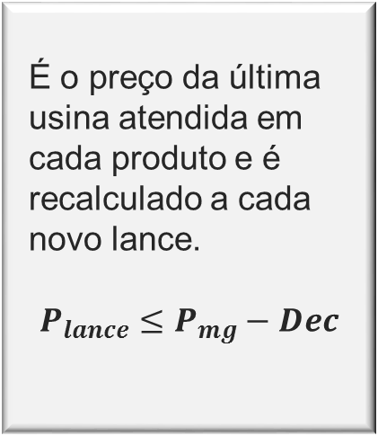



Sistemática: Segunda Fase – Etapa Contínua – A-4 e A-6
É iniciada com a classificação resultante da Etapa Inicial da Primeira Fase (A-4) e da Etapa Inicial da Segunda Fase (A-6)
Demanda
Pilha de Atendimento
Preço Marginal
A demanda de cada produto será calculada antes da Etapa Contínua e determina a quantidade de energia a ser contratada.
A cada lance o empilhamento será refeito considerando:
Preço ↑
Lotes ↑
Horário ↑
É o preço da última usina atendida em cada produto e é recalculado a cada novo lance.
$$P_{lance}≤P_{mg}−Dec$$
$P_{mg}$: Preço Marginal
$Dec$ : Decremento
$P_{lance}$ : Preço de Lance
Notes:
Antes da Primeira rodada o sistema ira calcular a quantidade demandada, a pilha inicial de atendimento e o preço marginal de cada produto
A quantidade demandada nada mais é que a quantidade que será realmente contratada em cada produto,
Para a formação da pilha de atendimento serão considerados os seguintes critérios: preço (ordem crescente), lotes (ordem crescente) e Preço marginal. O preço marginal tem uma importância estratégica para o leilão pois o valor resultante da subtração do decremento em relação ao preço marginal inserido pelo MME será o preço máximo de lance do produto

Slide 20


Ilustração - Exemplo Numérico – Etapa Contínua
Produtos simultâneos
Mesma dinâmica para cada produto na Etapa Contínua
Usinas Atendidas No Momento
EMP 1 insere
lance
Pilha da Etapa Inicial
Lotes
LANCES (R$/MWh)
QTO
EMP 2
150,00
EMP 1
EMP 1
147,00
135,00
EMP 3
145,00
QTD
EMP 4
140,00
PMG
145,00
Notes:
Inicialmente o sistema irá empilhar os lances respeitando os critérios de desempate e com base na oferta por produto e os parâmetros inseridos pelo MME ele calculará a quantidade demandada por produto e o preço marginal de cada produto

Slide 21
Ilustração - Exemplo Numérico – Etapa Contínua
Produtos simultâneos
Mesma dinâmica para cada produto na Etapa Contínua
Novo Empilhamento e novo Preço Marginal
EMP 2 insere lance
Lotes
LANCES (R$/MWh)
QTO
EMP 2
EMP 2
150,00
130,00
EMP 1
EMP 3
135,00
145,00
EMP 3
145,00
QTD
EMP 4
140,00
EMP 4
140,00
EMP 1
135,00
PMG
140,00
145,00

Slide 22
Ilustração - Exemplo Numérico – Etapa Contínua
Produtos simultâneos
Mesma dinâmica para cada produto na Etapa Contínua
Decorrido Tempo sem lances, a última pilha é utilizada para ratificação ou encerrar o leilão
Novo Empilhamento e novo Preço Marginal
Lotes
LANCES (R$/MWh)
QTO
EMP 2
EMP 3
145,00
130,00
EMP 4
140,00
EMP 3
145,00
QTD
EMP 4
EMP 1
135,00
140,00
EMP 2
EMP 1
130,00
135,00
PMG
135,00
140,00

Slide 23

Ilustração – Etapa Contínua – Ratificação de Lances – Somente A-4
Ao término do leilão, caso uma subestação apresente um número maior de vencedores do que seu número de vãos, todos os empreendimentos que pertencem a tal subestação terão de ratificar seus lances. O empreendimento que não ratificar o lance será desclassificado.
Subestação
Ratificação de lances
EMP 1
EMP 2
EMP 5
EMP 7
EMP 8
Notes:
Após o final da etapa discriminatória, caso o sistema detecte que em determinada subestação existem mais empreendimentos vencedores do que vãos de conexão ele iniciará a etapa de ratificação de lances, onde todos os empreendimentos cadastrados em subestações que apresentem essa condição devem ratificar seus lances confirmando que estão cientes dessa situação e que terão de compartilhar ao menos um vão de conexão.

Slide 24
Lembretes Finais
  Treinamento da sistemática disponível até 13/12/2016
  Acessem: WWW.CCEE.ORG.BR/PORTALDEAPRENDIZADO
  Simulação com acesso ao sistema do leilão no dia 14/12/2016 em dois períodos (manhã – A-4 e tarde – A-6)
  Site para acesso ao sistema a ser disponibilizado na entrega de senhas em 08/12/2016
  Importante: Não deixe de acompanhar os comunicados relevantes publicados pela Comissão do Leilão
Atenção!
Notes:
Após o final da etapa discriminatória, caso o sistema detecte que em determinada subestação existem mais empreendimentos vencedores do que vãos de conexão ele iniciará a etapa de ratificação de lances, onde todos os empreendimentos cadastrados em subestações que apresentem essa condição devem ratificar seus lances confirmando que estão cientes dessa situação e que terão de compartilhar ao menos um vão de conexão.

Slide 25
Obrigada
Ana Paula Ferme
Gerente de Comercialização de Energia

Slide 26




Conheça nossas páginas na internet
ccee.org.br
Site oficial com notícias, documentos e informações de mercado
linkedin.com/company/298493
Conheça nossa página corporativa!
slideshare.net/cceeoficial
Acervo de apresentações da CCEE em conferências em geral
vimeo.com/ccee
Reúne vídeos institucionais e eventos gravados pela instituição

